Slide 1
Об усилении мер безопасности
Письмо Министерства Просвещения РФ от 11.05.2021 № СК-123/07

Slide 2
Письмо Министерства Просвещения РФ
от 11.05.2021 № СК-123/07
необходимость максимального контроля в части создания условий, обеспечивающих сохранение жизни, здоровья обучающихся и работников образовательных организаций
выработать дополнительные меры с учетом анализа обстановки в субъекте РФ
провести проверки состояния защищенности организаций
организовать разъяснительную работу в педагогических коллективах
провести классные часы о законопослушном поведении, общешкольные
родительские собрания

Slide 3
Рекомендации по организации действий в кризисной ситуации для участников образовательных отношений
Антикризисный план должен включать в себя следующие блоки:
организационный
методический
ресурсный
кто будет отвечать за планирование и порядок действий в ЧС
выявляются критерии для оценки эффективности работы
материально-технические и кадровые вопросы

Slide 4
Рекомендации по организации действий в кризисной ситуации для участников образовательных отношений
Каждый блок формируется с учетом и в зависимости от следующих факторов:
типы ЧС
какие признаки определяют кризисный характер этих событий
каков алгоритм действий
каким образом и по каким критериям определять медицинскую и психологическую травмы
как выявить учащихся и сотрудников, которым может потребоваться последующая консультация
порядок действий в отношении обучающихся, сотрудников, родителей, СМИ
кто будет оценивать эффективность действий и необходимость доработки и изменения кризисного плана
какие обучающие тренинги для сотрудников необходимо провести
как будет происходить информирование о кризисной ситуации и плане
действий в самой образовательной организации

Slide 5
Рекомендации по организации действий в кризисной ситуации для участников образовательных отношений
Каждый член школьной антикризисной команды должен знать:
кто отвечает за оповещение всех членов команды
кто регулирует и выстраивает системы коммуникации
кто и каким образом обеспечивает контроль слухов
кто обеспечивает первую помощь (психологическую, социальную и медицинскую), взаимодействует со СМИ
кто обеспечивает эвакуацию и перевозку
кто проводит индивидуальное и групповое консультирование
кто планирует и проводит работу с последствиями кризисной ситуации
За каждую функцию должны отвечать 1-2 человека
Поддержка внешнего консультанта

Slide 6
Рекомендации по организации действий в кризисной ситуации для участников образовательных отношений
Внешний консультант - представитель антикризисного подразделения или городской службы экстренной психологической помощи
консультации и поддержка антикризисной команды
оказание помощи при проведении дебрифинга
предупреждение синдрома «сгорания» у членов антикризисной команды

Slide 7
Рекомендации по организации действий в кризисной ситуации для участников образовательных отношений
При планировании шагов по оказанию помощи необходимо учитывать
аспект физической близости к месту события (за пределами зоны бедствия, в пределах слышимости, рядом с зоной бедствия, в центре зоны бедствия)
социально-психологический аспект (в число наиболее уязвимых и нуждающихся в поддержке попадают знакомые, родственники, близкие друзья, непосредственно семья)
аспект группы риска (крайне чувствительные люди, люди переживающие сложный личный или социальный кризис, люди, потерявшие близких за последний год или имеющие свежую подобную травму)

Slide 8
Рекомендации по организации действий в кризисной ситуации для участников образовательных отношений
ВАЖНО!
Ознакомление сотрудников с планом поведения в кризисной ситуации, обсуждение технических и психологических моментов поведения в таких ситуациях, проведение тренировочных сборов –
все это необходимо, чтобы план оказался действенным.

Slide 9
О присвоении Почетного звания «Почетный наставник в сфере образования Кировской области» и иных формах мотивации педагогов-наставников
Кобелева Галина Александровна.
заведующий кафедрой
управления в образовании
КОГОАУ ДПО «ИРО Кировской области»

Slide 10
Механизмы мотивации и поощрения наставников
поддержка системы наставничества на всех общественном, муниципальном, региональном уровнях
популяризация роли наставника
проведение конкурсов, фестивалей, поддержка наставничества в СМИ, официальных сайтах и страницах в социальных сетях образовательных организаций

Slide 11
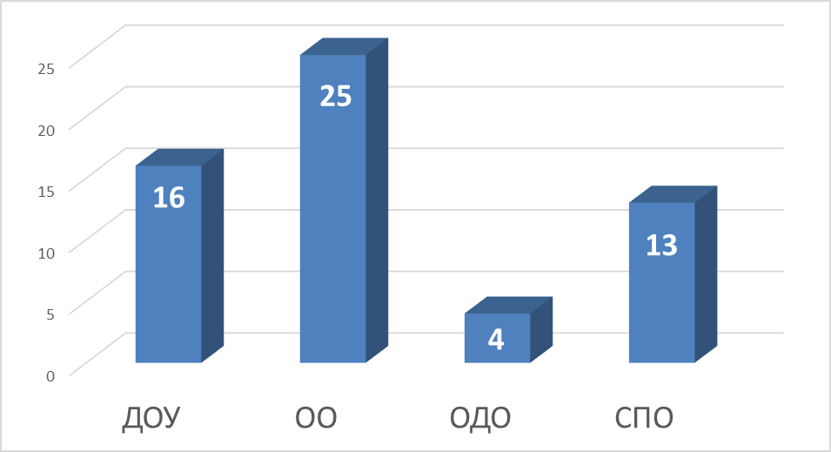
Региональный конкурс
«Наставник в сфере образования»
58 образовательных организаций
Дошкольные образовательные организации
Общеобразовательные организации
Организации дополнительного образования
Профессиональные образовательные организации

Slide 12
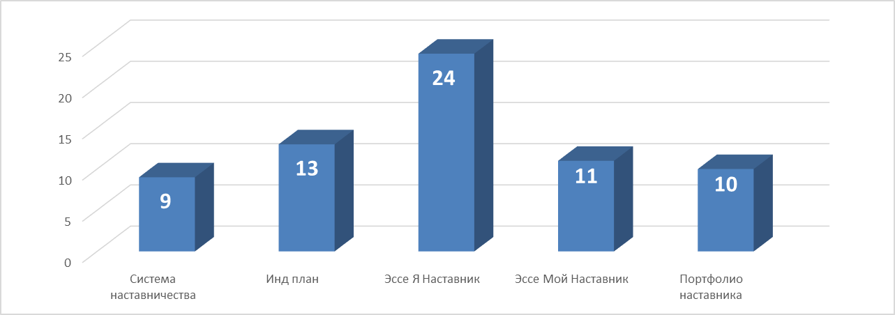
Региональный конкурс
«Наставник в сфере образования»
67 работ в пяти номинациях
Эссе «Я наставник»
Эссе «Мой наставник»
Презентация «Портфолио наставника»
Творческая работа «Система наставничества
Индивидуальный план работы наставника»

Slide 13
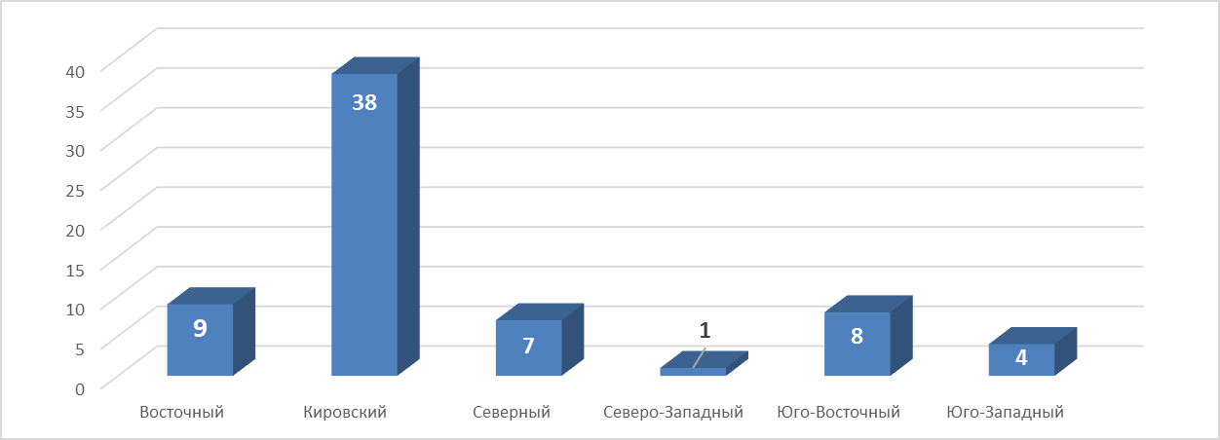
Региональный конкурс
«Наставник в сфере образования»
67 работ

Slide 14
Меры мотивации педагогов-наставников
размещение фотографий лучших наставников на Доске почета
образовательное стимулирование
нематериальное поощрение на рабочем месте
присвоение Почетного звания

Slide 15
Нормативно-правовая база
Распоряжение министерства образования Кировской области от 05.06.2019 № 5-522
«О Почетном звании «Почетный наставник в сфере образования»
Распоряжение министерства образования Кировской области от 27.01.2021 № 75
«О внесении изменения в распоряжение министерства образования Кировской области от 05.06.2019 № 5-522»

Slide 16
Условия присвоения Почетного звания
Лучшим педагогам-наставникам молодежи за личные заслуги:
в содействии успешному овладению профессиональными знаниями, умениями, навыками;
в приобретении опыта работы по специальности;
в оказании постоянной и эффективной помощи;
по повышению общественной активности и гражданской позиции молодых специалистов.

Slide 17
Условия присвоения Почетного звания
Претендент должен иметь:
стаж работы в системе образования Кировской области более 15 лет;
стаж работы в должности более 10 лет;
стаж работы в организации более 3 лет;
стаж наставнической деятельности не менее 3 лет;
высшую или первую квалификационную категорию;
поощрения от организации за осуществление наставничества.

Slide 18
Условия присвоения Почетного звания
Сведения, характеризующие работника
Сведения, характеризующие наставническую деятельность
образование, повышение квалификации, профессиональные достижения, признание заслуг, авторитет в профессиональном сообществе
количество наставляемых, их профессиональные достижения, закрепляемость, карьерный рост

Slide 19
Условия присвоения Почетного звания
В течение календарного года заявить
от муниципального района или муниципального округа не более 1 человека
по 1 человеку от городских округов г. Котельнич и ЗАТО Первомайский
не более 2 человек от городских округов г. Вятские Поляны, г. Кирово-Чепецк,
г. Слободской
не более 3 человек от городского округа г. Киров
(Распоряжение министерства образования Кировской области от 27.01.2021 № 75)
Срок предоставления документов до 01.07.2021

Slide 20
Порядок представления к награждению
Ходатайство от образовательной организации
Подготовка и представление документов
Образовательная организация представляет в отдел образовательного округа документы
Ходатайство на имя министра образования на бланке ОО
Представление
Выписку из протокола
Согласие наставника на обработку персональных данных
Ходатайство органа местного самоуправления, осуществляющего управления в сфере образования
(для муниципальных организаций)

Slide 21
Порядок рассмотрения документов
Предварительная экспертиза в отделах образовательных округов министерства образования Кировской области
Решение о присвоении звания принимается министерством образования Кировской области по представлению комиссии (заседание проводится в июле)
В случае отказа – в течение 5 дней письменно сообщаются мотивы и возвращаются документы.
При положительном решении – в течение 5 дней готовится проект распоряжения о присвоения Почетного звания.
Лицам, удостоенным Почетного звания, на основании распоряжения министерства образования Кировской области вручается свидетельство.
Повторное звание не присваивается.

